Slide 1
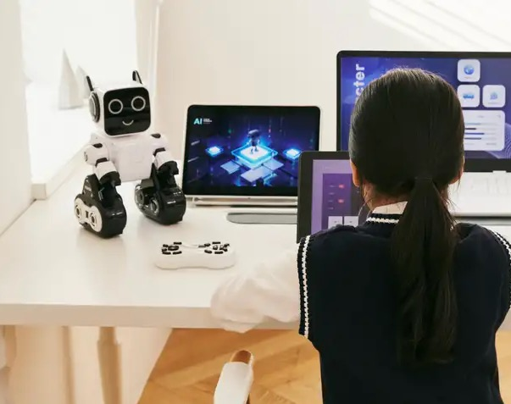

Imaginarios escolares sobre IA: representaciones y desafíos
Imagen: TongRo Images/IMAGO
Dr. Julio César Mateus
www.juliocesarmateus.com
Universidad de Lima

Slide 2



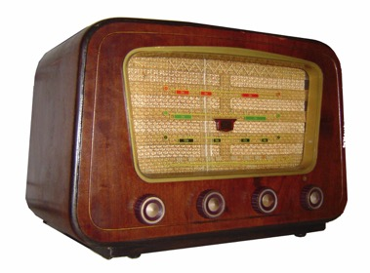
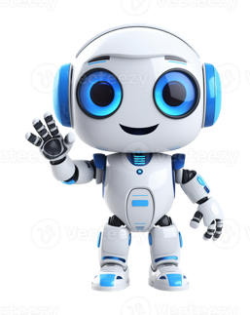
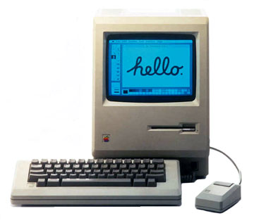
La escuela y el tecnofetichismo
cine
radio
televisión
computadora
internet
IA generativa
Notes:
Esta conferencia parte de una pregunta muy simple: ¿cómo imaginan los escolares la inteligencia artificial?”
“Pero antes de comprender estos imaginarios, necesitamos mirar hacia atrás: la IA es solo el último episodio de una larga historia entre escuela y tecnología
Cada etapa de incorporación tecnológica se apoya en un relato de progreso, pero rara vez modifica la estructura de poder que organiza el aula.”
Explicación oral:
“La IA se inscribe en este tercer ciclo, el algorítmico, donde el lenguaje de los datos y los algoritmos redefine qué significa aprender y enseñar.”
“Si el cine o la televisión prometían ampliar la mirada, la IA promete anticiparla: decirnos qué necesitamos saber antes de que lo sepamos.”

Slide 3
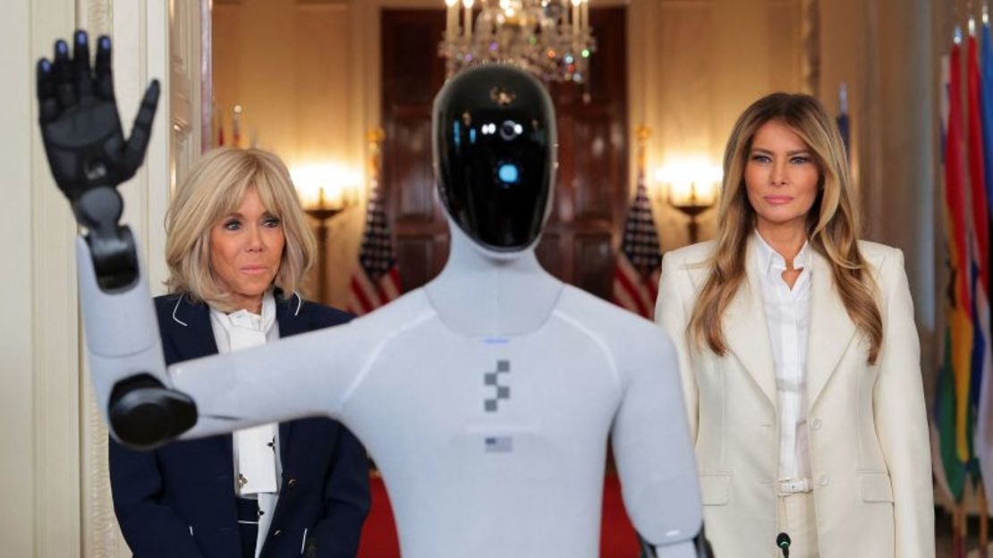
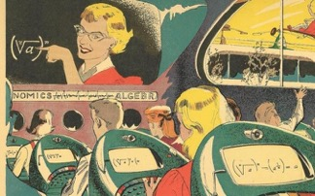
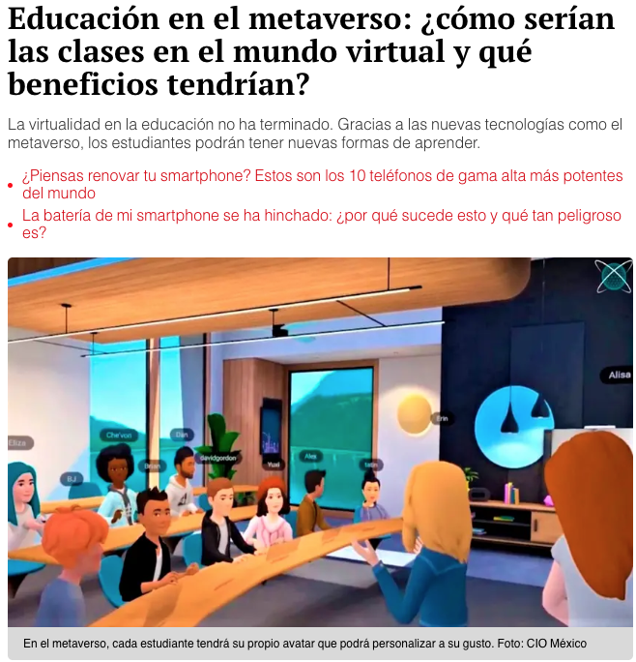
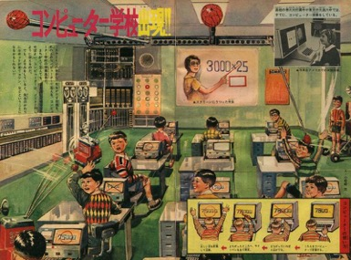
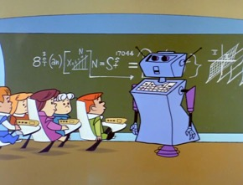
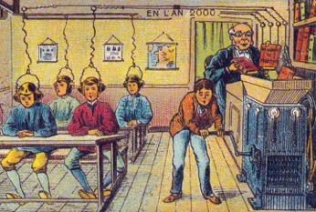
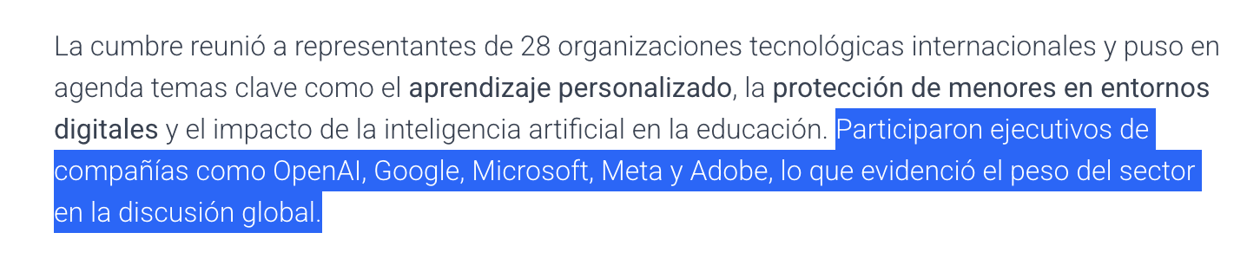
Relatos de la tecnoescuela
Arthur Radebaugh (EEUU, 1958)
"The Jetsons” (EEUU, 1963)
Shigeru Komatsuzaki (Japón, 1969)
Jean Marc Cote o Villemard (Francia, circa 1910)
Notes:
“La escuela suele recibir cada innovación tecnológica como la promesa de una modernización inminente, aunque casi nunca cuestione las lógicas pedagógicas que esas tecnologías arrastran.”
Desarrollo discursivo:
“El mito de la tecnoescuela consiste en creer que basta con incorporar la novedad técnica para resolver problemas estructurales de la educación.”
“La historia se repite: primero la fascinación, luego la implementación acrítica, finalmente la desilusión.”
“Por eso, cuando llega la inteligencia artificial, muchos docentes sienten que ‘otra vez hay que aprenderlo todo de nuevo’. En realidad, lo que se repite es el ciclo del entusiasmo sin reflexión.”

Slide 4

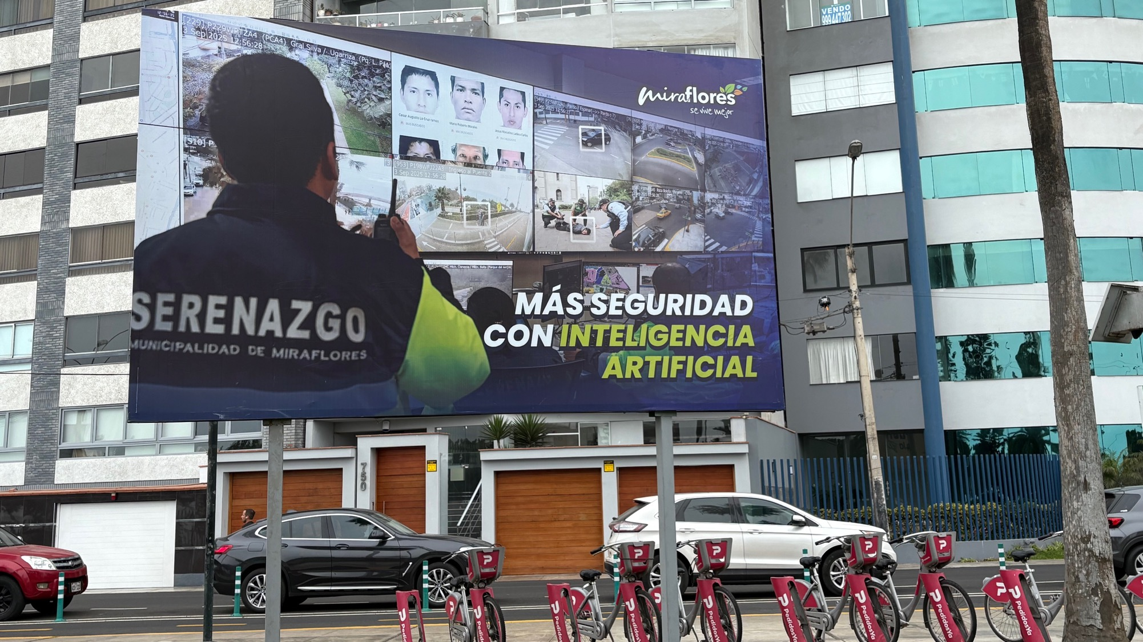

Slide 5

Tres constantes históricas
Enfoque instrumental y agenda empresarial
Desigualdad estructural y dependencia tecnológica
Ausencia del debate ético / pedagógico

Slide 6
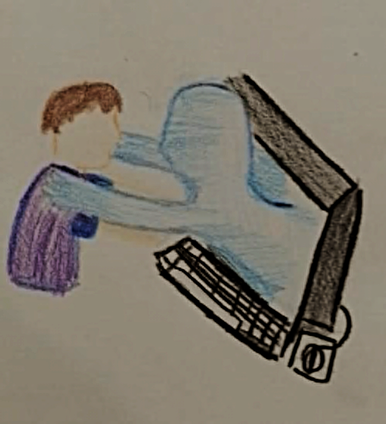
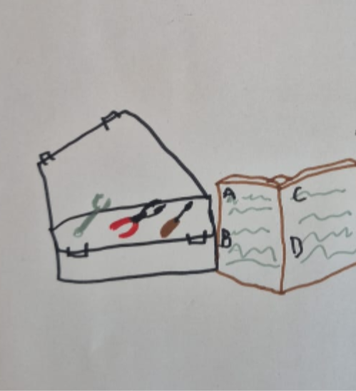
¿Por qué hablar de imaginarios?
Las tecnologías no solo median la información: median la imaginación social, los modos de desear y de temer
Notes:
Los imaginarios son el puente entre la cultura tecnológica y la experiencia educativa: permiten comprender no solo qué saben los estudiantes sobre la IA, sino cómo la sienten y la dotan de sentido
“Las tecnologías no solo median la información: median la imaginación social, los modos de desear y de temer.”
Por eso, estudiar la IA en la escuela sin atender a sus imaginarios sería como analizar un idioma sin considerar su gramática emocional.
Los imaginarios no son “ilusiones” ni simples opiniones: son estructuras simbólicas compartidas que organizan la acción y la emoción colectiva (Cabrera, 2006).
En tu artículo (2025) lo formulas así:
“Con imaginarios nos referimos a estructuras simbólicas compartidas que condensan representaciones, valores y expectativas colectivas sobre el futuro.”
En ese sentido, los imaginarios sobre la IA actúan como brújulas culturales: muestran lo que los escolares consideran posible, deseable o peligroso.

Slide 7
De los imaginarios sociotécnicos a los imaginarios escolares...
Estudios sobre AI literacy funcional
(Long & Magerko, 2020; Ng et al., 2021).
Falta integrar las dimensiones afectivas y culturales del aprendizaje sobre IA.
Investigaciones sobre concepciones ingenuas de IA
(Mertala et al., 2022; Kim et al., 2023).
Escasez de estudios que analicen imaginarios y emociones como mediaciones del aprendizaje.
Intervenciones didácticas sobre conceptos de ML
(Tedre et al., 2021b; Vartiainen et al., 2021).
Poca investigación que combine creación simbólica (dibujo, narrativa, arte) con reflexión crítica.
Revisión latinoamericana incipiente sobre percepciones juveniles de IA
Casi nula exploración de contextos del “Sur Global” y sus desigualdades estructurales.
Notes:
Comprender los imaginarios requiere un desplazamiento epistemológico: de ver la IA como dispositivo técnico a entenderla como fenómeno sociotécnico cargado de valores, sesgos y afectos.
El concepto de imaginarios sociotécnicos (Jasanoff, 2015) es clave: se refiere a las visiones colectivas de futuros deseables, mantenidas y performadas socialmente.
En la literatura sobre IA y educación predomina aún una mirada instrumental (Long & Magerko, 2020; Ng et al., 2021), que promueve la AI literacy en términos de competencias funcionales (entender cómo funciona, usarla correctamente).
Sin embargo, la dimensión cultural y simbólica sigue poco explorada. Hay pocos estudios que indaguen cómo los estudiantes representan emocionalmente la IA, o cómo esas representaciones influyen en su aprendizaje y su juicio ético.
Vartiainen et al. (2024)➔ la mayoría de las investigaciones se concentra en concepciones o conocimientos sobre IA, no en comprensiones afectivas ni imaginarias.
Esta transformación conceptual muestra que trabajar los imaginarios puede ser una vía pedagógica eficaz para cultivar pensamiento crítico sobre la IA.

Slide 8

Una exploración en curso desde la escuela
Notes:
Propósito: explicar qué entendemos por “imaginarios” y por qué son relevantes para analizar la relación entre infancia, escuela e inteligencia artificial.

Slide 9

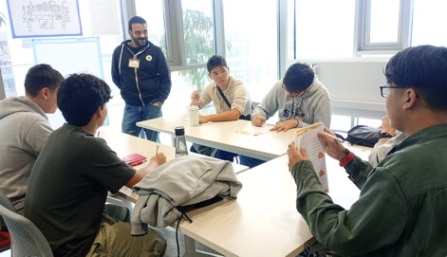
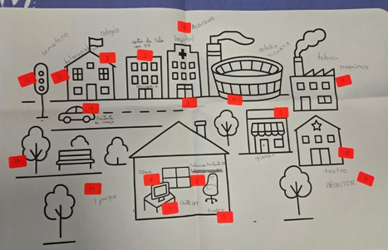
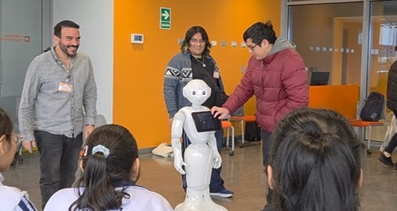
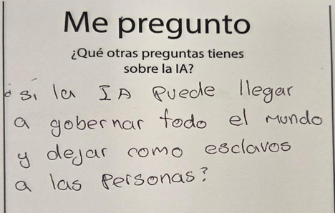
Método
Investigación-Acción
Taller participativo con estudiantes de 3ero de secundaria
Piloto + 4 colegios (2 públicos y 2 privados)
Bloque 1: Exploración
Cuestionario de entrada
Dibujo explicado
Mapa de reconocimiento
Bloque 2: Explicación
Cápsula: cómo funciona la IA
Verificar la comprension
Experimentar
Bloque 3: Imaginación
Role play
Veo, pienso y siento…

Slide 10


Sobre los participantes…
CONECTIVIDAD
58,9% Wifi
34,6% Wifi y datos móviles
6,5% Datos móviles
TIPO DE COLEGIO
68,2% Colegio público
31,8% Colegio privado
Total N= 107
SEXO
61,7% mujeres
38,3% hombres
Total N=107
DISPOSITIVOS
94,4% Celular (12.1% uso compartido)
93,5% Smart TV
78,5% Laptop
48,6% Computadora de escritorio
36,6% Parlantes inteligentes
35,5% Tablet o iPad
USA INTERNET TODO EL TIEMPO PARA…
49,5% Hacer tareas
49,5% Hablar con amigos y familiares
22,4% Usar redes sociales
22,4% Jugar online
22,4% Ver videos, series o películas

Slide 11
Actividades escolares
Mejorar el desenvolvimiento oral.
Generar ideas creativas (poesías, diseños, historias).
Corregir y mejorar textos.
Elaborar resúmenes de apuntes o textos extensos.
Prepararse para exámenes.
“Para el proceso de búsqueda y fichado de fuentes con la finalidad de agilizar el proceso, ya que este resulta bastante tedioso y mecánico… (P47, escuela privada, mujer).
Notes:
Este es el uso más extendido y cotidiano: la IA aparece como un asistente académico multifunción.
La mayoría la utiliza para organizar, resumir o mejorar su desempeño, pero sin mediación docente.
Muestra una relación pragmática y funcional, donde la tecnología se percibe como ayuda segura y neutral.
Sin embargo, también anticipa una forma de dependencia cognitiva: el deseo de “hacerlo mejor” mediante una voz externa.

Slide 12
Aprendizaje autónomo
Informarse sobre noticias o temas de su interés (nuevo buscador)
Resolución de dudas cotidianas (nuevo tutor).
Aprendizaje de nuevas habilidades: idiomas, cocina, repostería.
“ChatGPT me ha hecho un plan (porque yo se lo pedí) para que yo pueda aprender algo nuevo con él cada semana, por ejemplo alguna tradición de algún país y un evento histórico, y cosas así” (P53, escuela privada, mujer)
Notes:
Aquí la IA se desplaza del aula al espacio personal: es una herramienta para explorar el mundo.
Los estudiantes la conciben como un maestro informal, accesible y disponible.
Hay un deseo de aprender por cuenta propia, pero también la ilusión de que el conocimiento está siempre “a mano”.
Este patrón evidencia la hibridación entre aprendizaje formal y cotidiano, típica de los entornos digitales.

Slide 13
Consejos psicológicos
Práctica mayoritariamente femenina.
Consejos sobre problemas con amigos o personas cercanas.
Percepción de confidencialidad y no-juicio.
Sentimiento de compañía y comprensión...
... aunque las respuestas a veces se perciben como frías o inhumanas.
“Cuando murió mi papá, le pregunté qué debería hacer. Me decepcionó cuando me da una respuesta tan inhumana y robótica…” (P56, escuela privada, mujer)
Notes:
Este hallazgo es de los más significativos del estudio: la IA ocupa un lugar de interlocución emocional.
Especialmente entre mujeres, se recurre a ella como espacio de contención y desahogo.
Se valora su confidencialidad (“no juzga”, “no se burla”), pero también se percibe su frialdad (“responde como robot”).
Este uso revela una función simbólica profunda: la IA como espejo afectivo y figura de escucha en un contexto donde la emocionalidad juvenil busca canales seguros.

Slide 14
Entretenimiento y socialización
Práctica mayoritariamente femenina.
Guía puntual para aclarar pensamientos y dudas cotidianas.
Consejos sobre problemas con amigos o personas cercanas.
Percepción de confidencialidad y no-juicio.
Sentimiento de compañía y comprensión...
... aunque las respuestas a veces se perciben como frías o inhumanas.
“A veces cuando me peleo con una amiga y por no perder la amistad con una respuesta que solucione” (P101, escuela pública, mujer)
Notes:
En este último grupo de usos, la IA se convierte en compañero lúdico y social.
Se produce una humanización simbólica: el estudiante “juega” a construir una relación recíproca con la tecnología.
Este comportamiento combina curiosidad, humor y experimentación, pero también evidencia procesos tempranos de personalización tecnológica: la IA como otro significativo digital.
Estas interacciones son semillas de los imaginarios que luego se proyectan en los dibujos: la IA como presencia viva, cercana y ambigua.

Slide 15
… ¿y cómo la imaginan?
Entornos
Elementos materiales
Elementos simbólicos
Atributos
Roles y poder
Relación IA-Humano
Fuente de incertidumbre

Slide 16
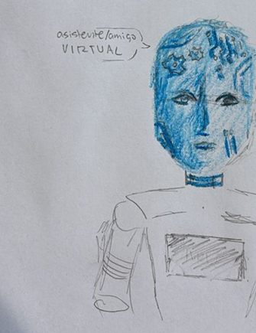
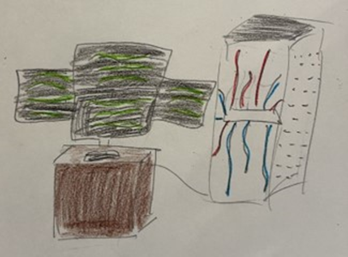
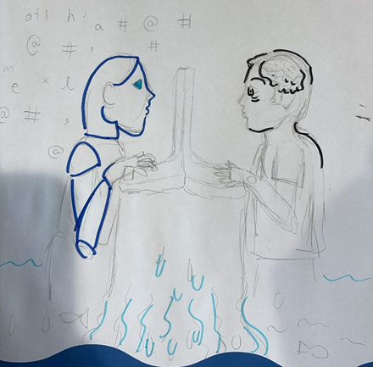
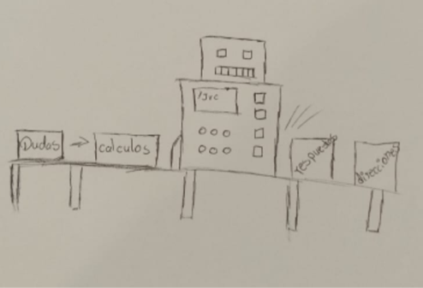
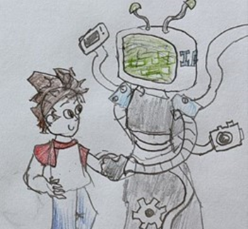
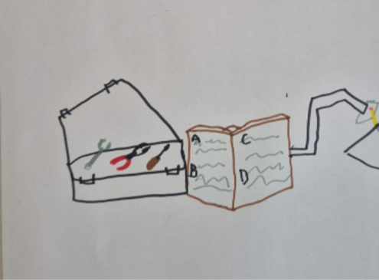
La IA tiene cuerpo
Notes:
Los escolares materializan la inteligencia artificial: la dotan de ojos, cables, luces, engranajes.
No la imaginan como software invisible, sino como presencia física y vigilante.
Esta corporeidad simboliza la necesidad de dar forma al poder tecnológico: si la IA “tiene cuerpo”, puede ser vista, controlada o temida.
En los colegios privados predomina esta materialidad fría y geométrica; en los públicos, una materialidad más cálida, cercana, “con rostro humano”.

Slide 17
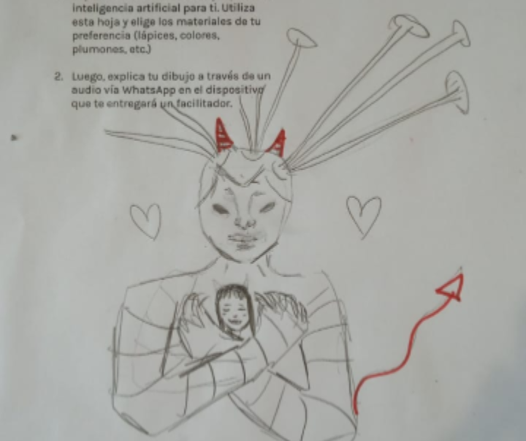
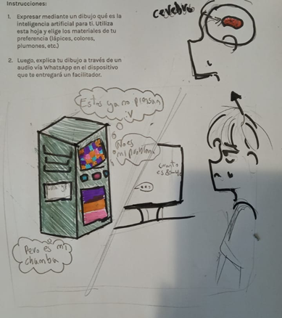
La IA ocupa un lugar de poder
Notes:
La IA aparece como figura de autoridad cognitiva: enseña, corrige, observa.
Asume roles de docente, vigilante o juez, según el contexto.
En colegios públicos, ese poder se vive como apoyo (“me enseña”); en privados, como evaluación constante (“nos controla”).
En ambos casos, hay una sensación de asimetría: la IA sabe más, decide más, no se equivoca.
Esa asimetría refleja una pedagogía internalizada: la IA ocupa el lugar que antes tenía “el saber” en la escuela.
En los colegios públicos, la IA es esperanza y oportunidad; en los privados, exceso y vigilancia.
Estas diferencias no se deben al acceso tecnológico, sino a cómo cada entorno experimenta la autoridad y el control.

Slide 18
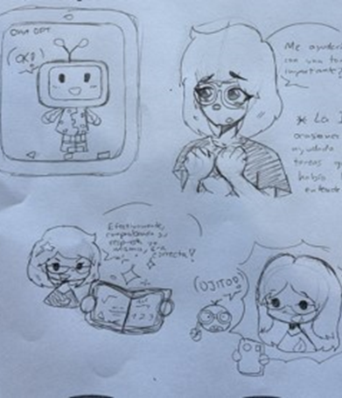
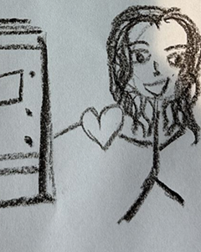
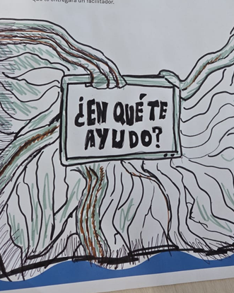
La IA antropomorfa
FamilyID=Office_ArchiveTorn
B-2 (M, Privado): “Siento que la IA nos ayuda no solo en aspectos académicos, sino personales y se ha vuelto como mi mejor amigo”
Notes:
La IA es personificada y emocionalizada: tiene ánimo, tono, intención.
Las alumnas, sobre todo, le atribuyen empatía y contención emocional (“me entiende”, “no me critica”).
Los alumnos tienden a enfatizar su fuerza, poder o neutralidad (“no siente”, “solo calcula”).
Estas proyecciones no son ingenuas: son formas de explorar la frontera entre lo humano y lo maquínico.
La IA aparece así como espejo emocional: una figura que revela tanto sus capacidades como las carencias afectivas del entorno.

Slide 19
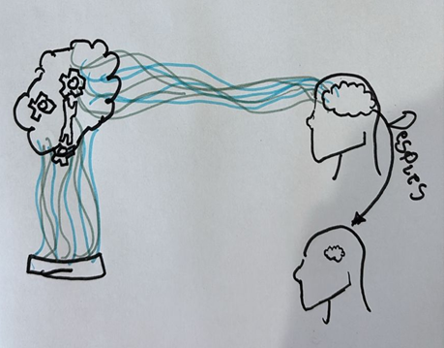
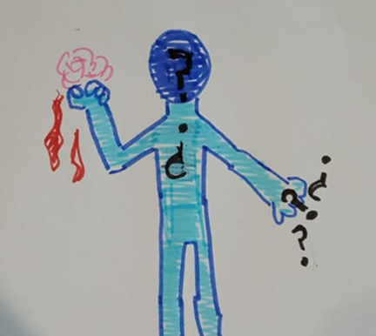
La IA como espejo
C-4 (M, Privado): “me hace sentir culpable usarlo porque siento que mientras más lo uso, más tonta soy”.
Notes:
Esta frase sintetiza la ambivalencia central: la IA amplía y a la vez amenaza la inteligencia humana.
Fuente de incertidumbre muy marcada en colegios privados (42% vs. 11% en públicos).
En los dibujos, el límite entre humano y máquina se vuelve difuso: rostros con circuitos, corazones con cables.
Lo que se teme no es solo perder privacidad, sino perder singularidad.
En el fondo, los escolares usan la IA para pensarse a sí mismos: su autonomía, su capacidad de decisión, su dependencia de la tecnología.
Esa es la verdadera potencia de los imaginarios: ponen en imagen lo que la escuela aún no logra discutir.

Slide 20
4 fracturas que curar…
Se usa, pero no se comprende (tecnomagia)
El docente no aparece en el relato (rejerarquización)
Ocupa el lugar del adulto (desplazamiento)
La ética no es una referencia cercana (desorientación)
Notes:
1. Comprensión superficial de la IA: se usa, pero no se entiende.
2. Falta de mediación crítica: el docente no figura en las narrativas.
3. Necesidad de acompañamiento emocional: la IA sustituye escucha y consejo.
4. Ausencia de debate ético: la tecnología se percibe como neutral.

Slide 21

4 fracturas que atender…
Se usa, pero no se comprende (tecnomagia)
El docente no aparece en el relato (rejerarquización)
Ocupa el lugar del adulto (desplazamiento)
La ética no es una referencia cercana (desorientación)

Slide 22
Hacia una alfabetización situada de los imaginarios
Emocional
Cultural
Cognitivo
Notes:
Los imaginarios expresan tres niveles (cognición, emoción y ética) en la experiencia juvenil.
- A nivel cognitivo, traducen lo técnico en imágenes concretas.
- A nivel emocional, muestran necesidad de compañía, orientación y control.
- A nivel ético, expresan preocupaciones por dependencia y autonomía.
Los imaginarios son esa vida real: condensan cómo se vive la tecnología en el aula y fuera de ella.
Educar en IA no es enseñar a usarla, sino a comprenderla, sentirla y decidir críticamente sobre ella.

